Slide 1
Algoritma dan Pemrograman #02
Operator Relasional, Operator Logika, dan Conditional Statement (If-Else)

Slide 2
Operator Relasional
01
Operator Logika
02
Agenda Hari Ini
Conditional Statement
03
Apa itu operator relasional?
Apa itu operator logika?
Apa itu Conditional Statement? Apa If-Else itu?

Slide 3
01
Operator Relasional

Slide 4
Operator Relasional
Operator relasional merupakan sebuah operasi yang digunakan untuk menentukan hubungan antara dua buah nilai.
Simbol | Keterangan
== != < <= > >= | Equal (sama dengan) Not Equal (tidak sama dengan) Less than (lebih kecil) Less than or equal (lebih kecil atau sama dengan) Greater than (lebih besar) Greater than or equal (lebih besar atau sama dengan)

Slide 5
02
Operator Logika

Slide 6
Operator Logika
Tabel Kebenaran Operator Logika
Operator logika adalah operator yang digunakan untuk membandingkan 2 kondisi logika, yaitu logika benar (TRUE) dan logika salah (FALSE).
X Y | AND (&&) | OR (| |) | !X
0 0 0 1 1 0 1 1 | 0 0 0 1 | 0 1 1 1 | 1 1 0 0

Slide 7
03
Conditional Statement

Slide 8
Conditional Statement
Conditional Statement adalah sebuah metode dasar untuk menjalankan program pada kondisi yang berbeda. Terdapat struktur kontrol pemilihan yang mengijinkan user untuk memilih dan mengeksekusi blok kode spesifik dan mengabaikan blok kode yang lain. Akan ada beberapa conditional statement, yaitu If statement dan Switch statement.

Slide 9
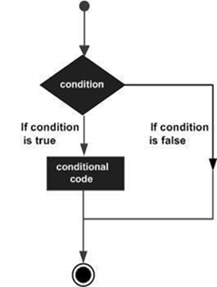
Single If

Slide 10


Waktunya Latihan!

Slide 11
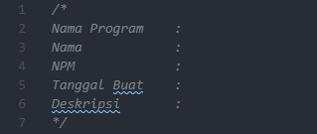
Biasakan

Slide 12
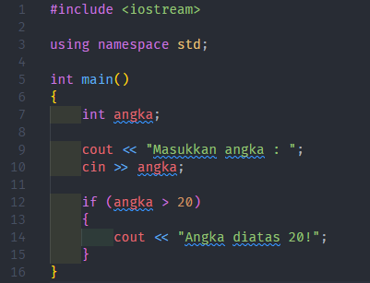
Latihan 1

Slide 13
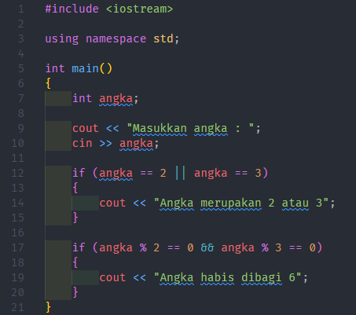
Latihan 2

Slide 14
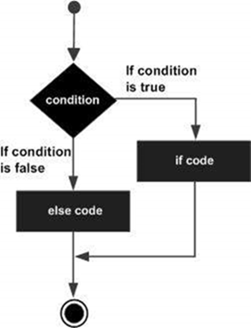
If Else

Slide 15
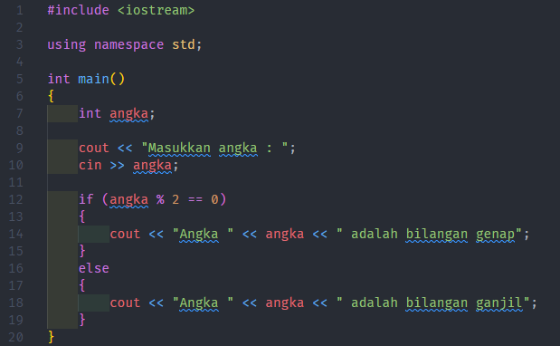
Latihan 3

Slide 16
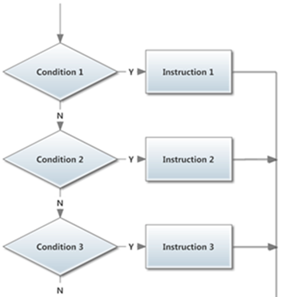
Multi If

Slide 17
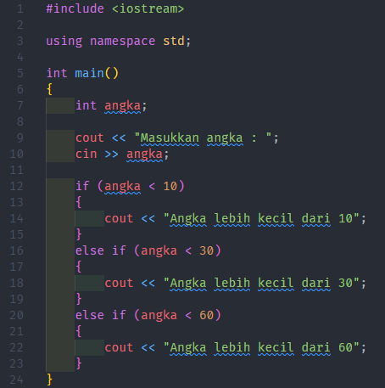
Latihan 4

Slide 18
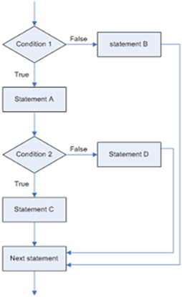
Nested If

Slide 19
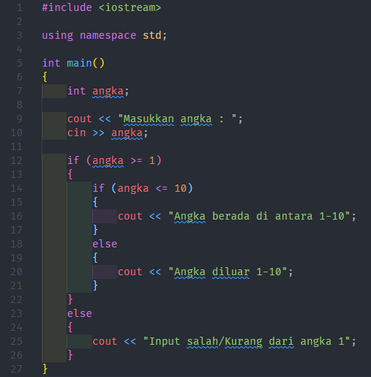
Latihan 5

Slide 20
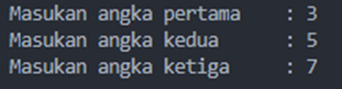
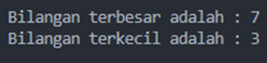
Latihan 6
Buat program pembanding 3 bilangan (int), dengan nilai dari tiap variabel diinputkan oleh user, kemudian output sebagai berikut:
Bilangan terbesar adalah : X
Bilangan terkecil adalah : Y
Contoh:
Input Output

Slide 21
Tugas!

Slide 22
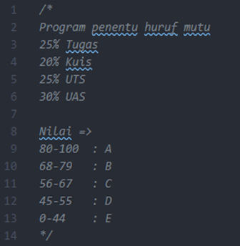
Tugas 1
Buat program penentu huruf mutu dari nilai yang diinputkan.
Input : Nilai Tugas, Kuis, UTS, UAS
Output : Huruf Mutu

Slide 23
Tugas 2
Buat program yang dapat mencari akar-akar persamaan kuadrat aX²+bX+c=0
Rumus:
D = b² - 4*a*c dan X1, X2 = (-b ± sqrt(D)) / 2*a
Dengan ketentuan:
- Input : a, b, c
- Output : persamaan kuadratnya, jenis akar-akar nya (real kembar/real berlainan tanda/imajiner), dan nilai X1 & X2

Slide 24
Laporan Praktikum
Ketentuan
Isi
Format file: kelas_NPM_laprak2.pdf
ex: A_140810210001_laprak2.pdf
Kumpulkan di classroom
Deadline Selasa, 21 September 2021 jam 23.59
Cover
Latihan (Kode & Screenshot Hasil Program)
Tugas (Kode & Screenshot Hasil Program)

Slide 25
— Chris Pine
“Programming isn't about what you know; it's about what you can figure out.”

Slide 26
THANKS
Does anyone have any questions?

